Slide 1
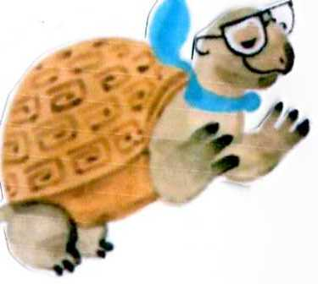
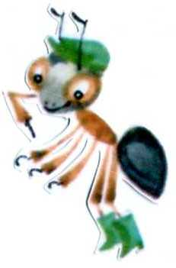
Урок окружающего мира в 1а классе

Slide 2
Тема урока:
Как зимой помочь птицам?

Slide 3
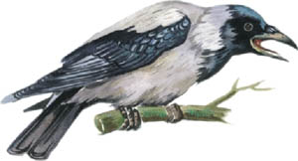
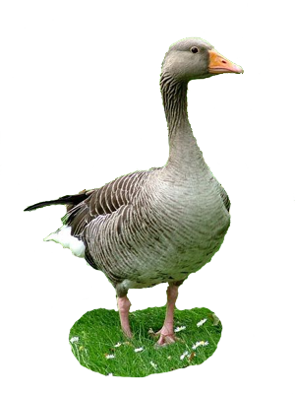
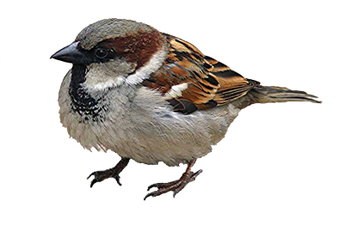
Игра « Третий лишний?»

Slide 4
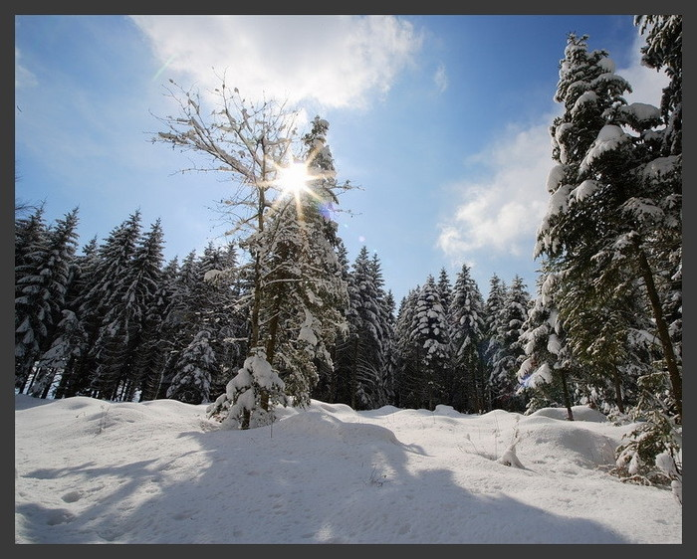
ЗИМА

Slide 5
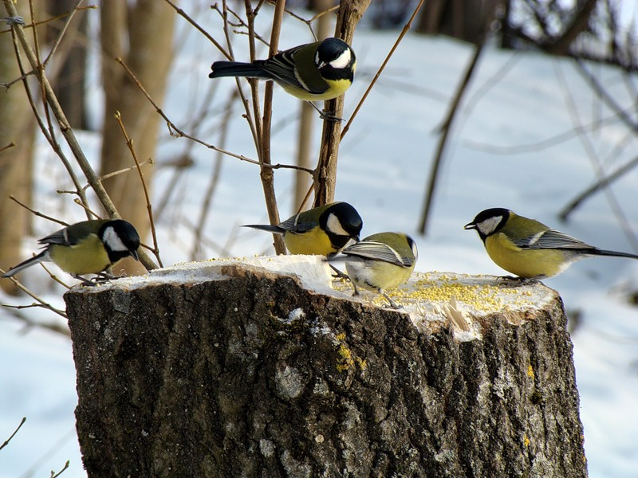
Спинкою зеленовата, Животиком желтовата, Черненькая шапочка И полоска шарфика.

Slide 6
синица

Slide 7
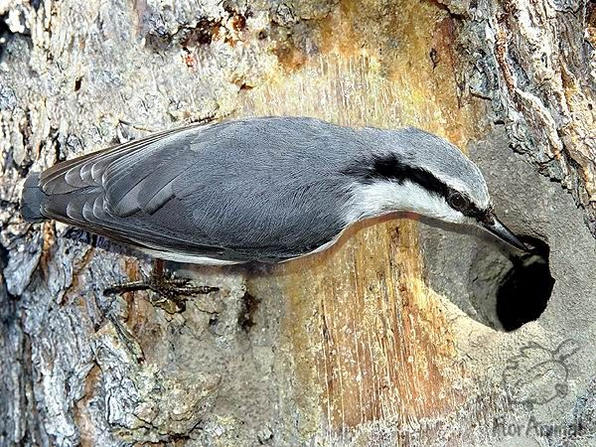
По дереву — вниз головой! — Бежит в одежде голубой…

Slide 8
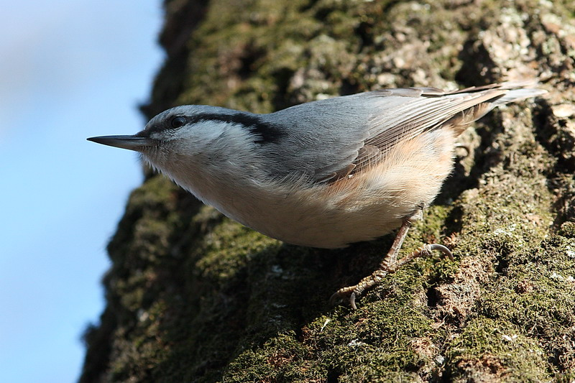
поползень

Slide 9
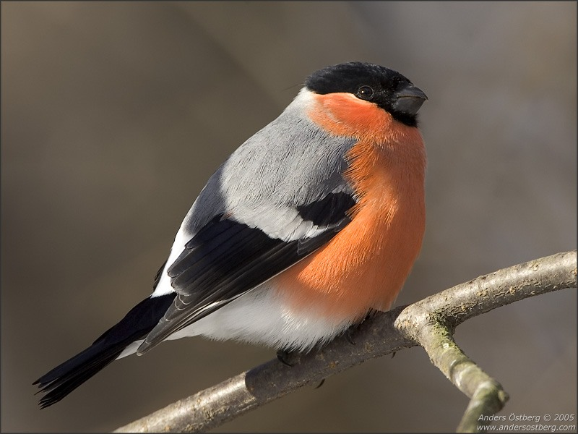
Чернокрылый, красногрудый, Не боится он простуды — С первым снегом Тут как тут!

Slide 10
снегирь

Slide 11
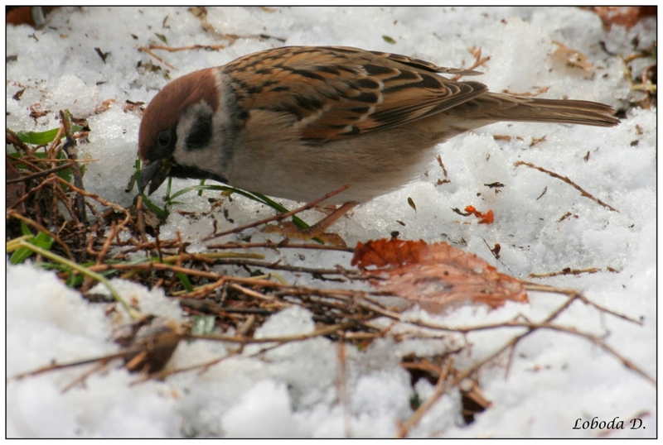
Мне едою служат крошки. Я хитер и шаловлив, Суетлив, Чив-чив!

Slide 12
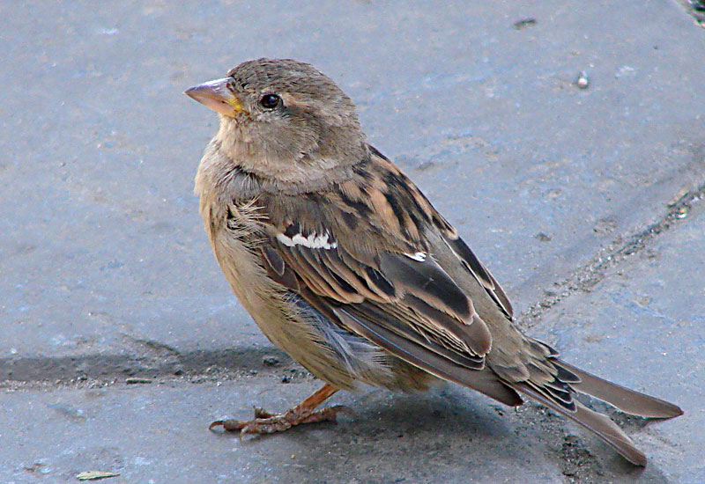
воробей

Slide 13
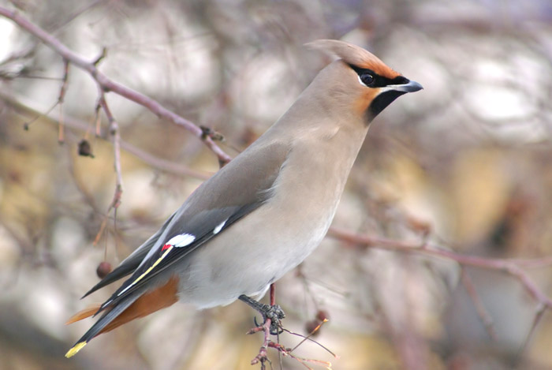
Засвистели:
“Свири- свир!”
На рябину налетели Дружной стаей …

Slide 14
свиристель

Slide 15
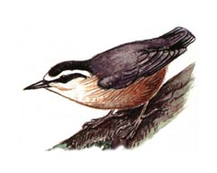
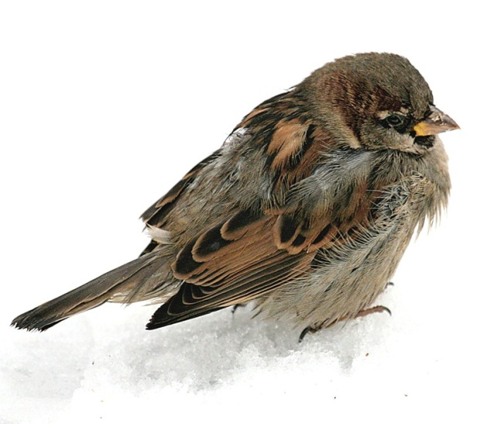
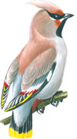
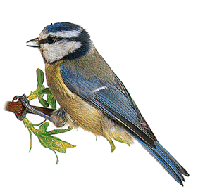
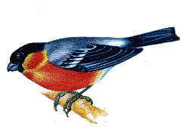
КАКИЕ ИЗ ЭТИХ ПТИЦ ЖИВУТ
У НАС КРУГЛЫЙ ГОД?
А КАКИЕ – ПРИЛЕТАЮТ НА ЗИМУ?

Slide 16
ЗИМУЮТ У НАС
ПРИЛЕТАЮТ К НАМ

Slide 17
А сейчас познакомимся ещё с одной птицей…

Slide 18
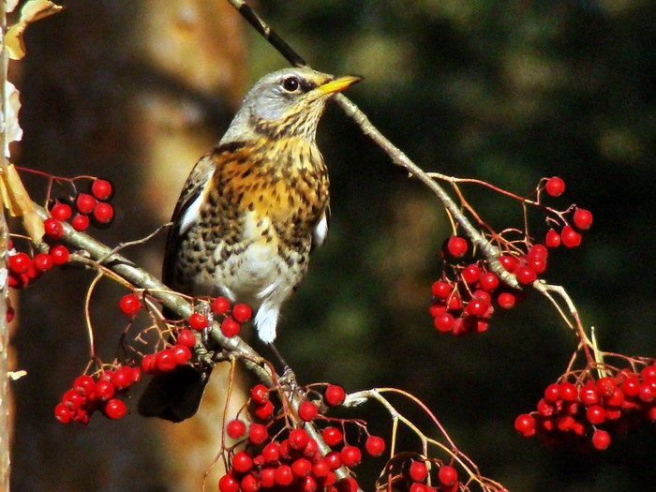
дрозд

Slide 19
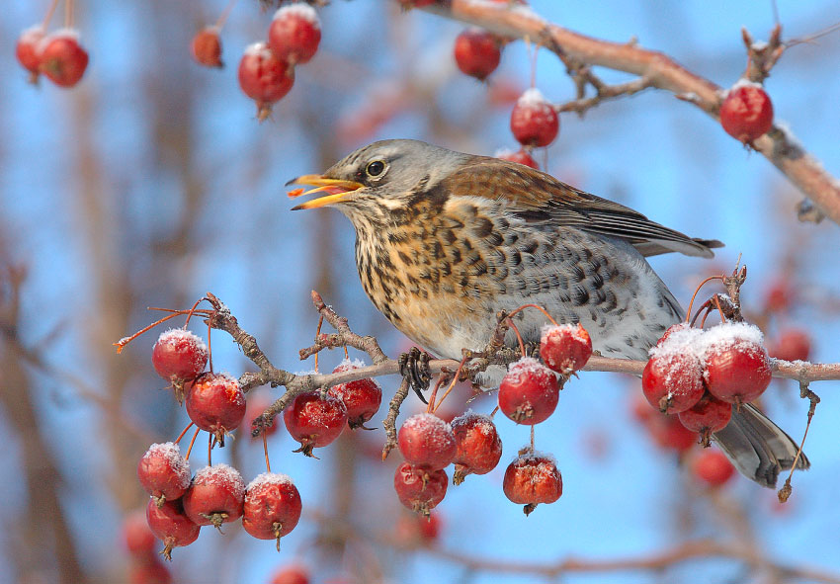

Slide 20
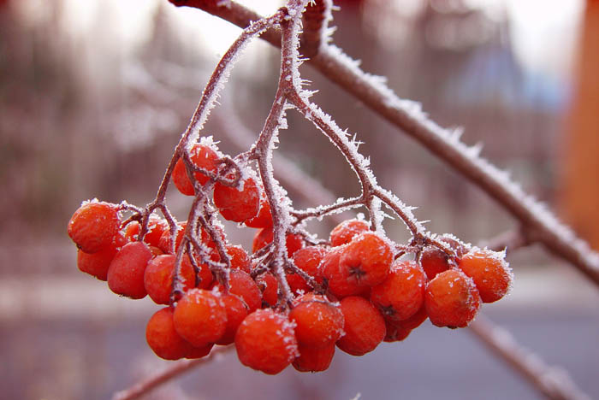
рябина

Slide 21
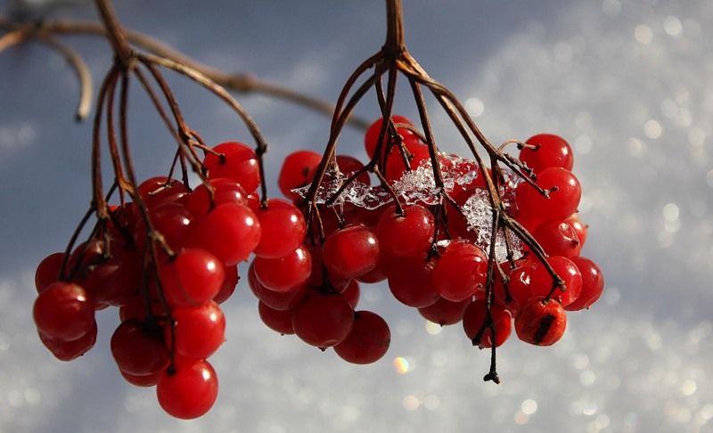
калина

Slide 22
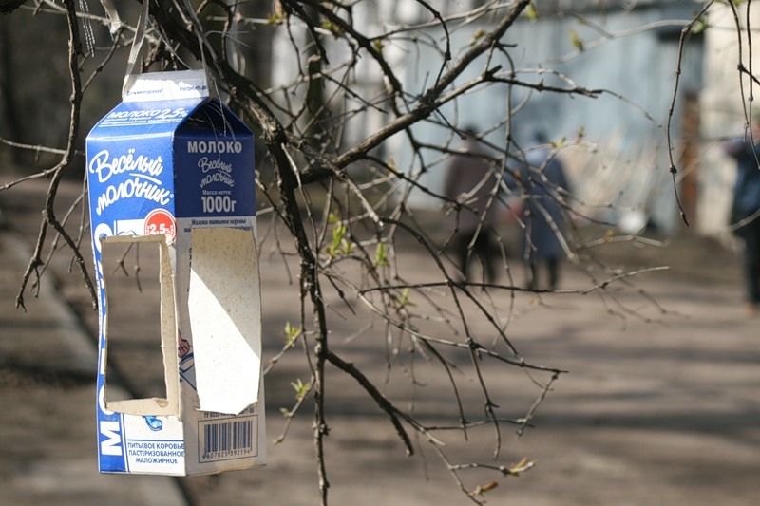
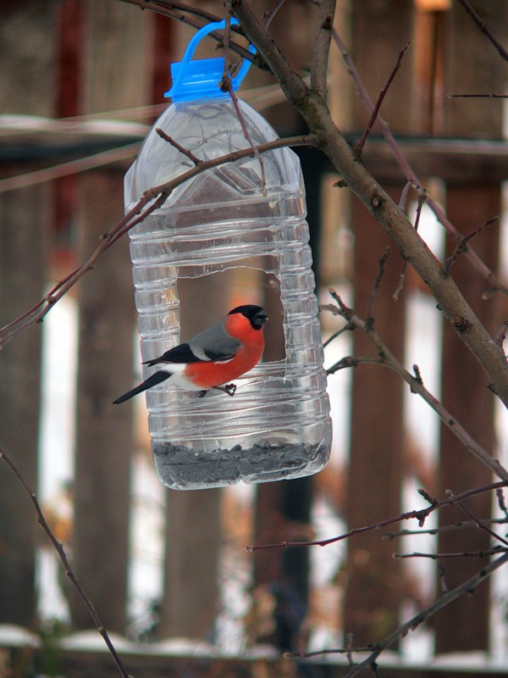
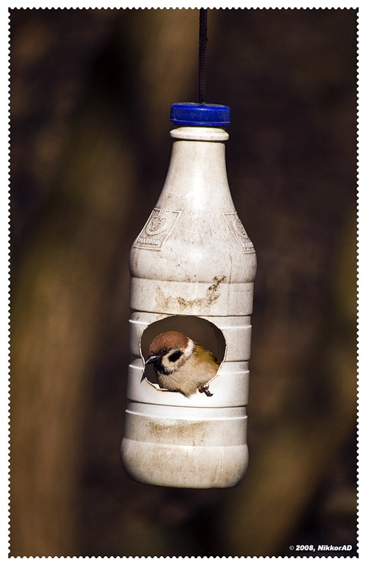
КОРМУШКИ
ДЛЯ ПТИЦ

Slide 23
Сами сделаем кормушку

Slide 24
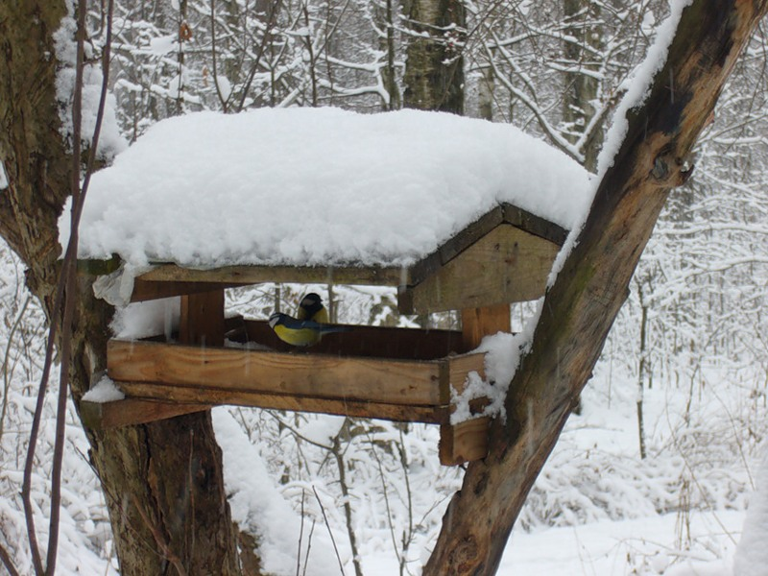
Чем же можно подкармливать птиц?

Slide 25
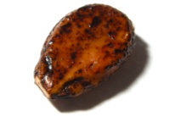
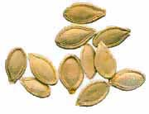
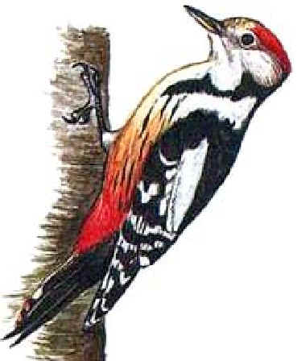
Арбузные и дынные семечки можно собирать ещё осенью. Их любят синицы, поползни и дятлы.

Slide 26
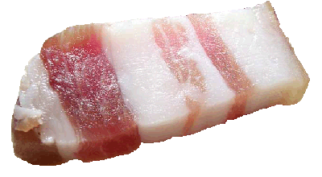
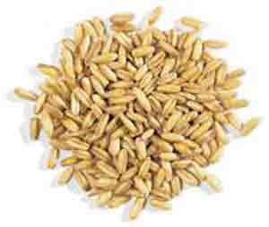
Кусочки сала годятся не всем птицам. Сало любят синички. Только сало не должно быть солёным. Овёс охотно съедят синицы, воробьи .

Slide 27
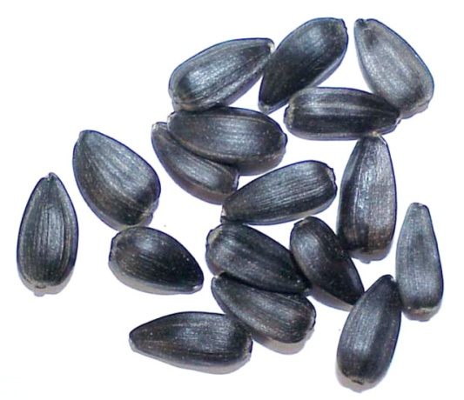
Подсолнечник – особенно мелкий, но не жареный, - лучший корм для снегирей, синиц, поползней и воробьёв. Перед засыпкой в кормушку их лучше слегка подавить.

Slide 28
А что нельзя класть в кормушку ?

Slide 29
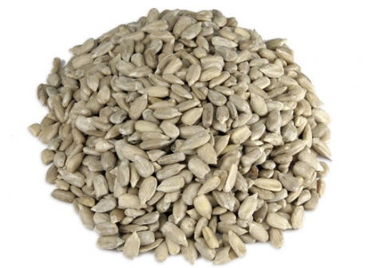
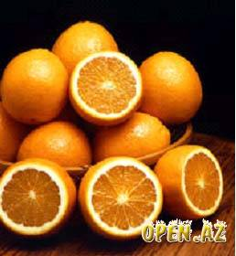
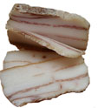

Slide 30
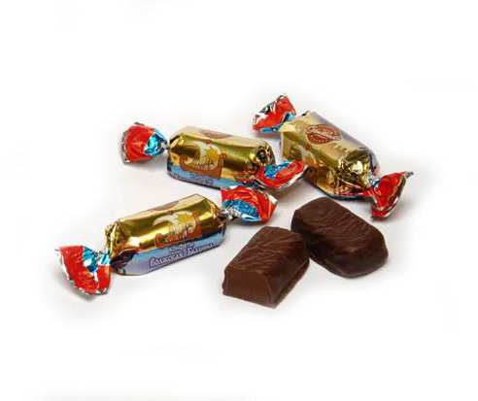
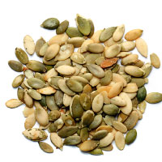
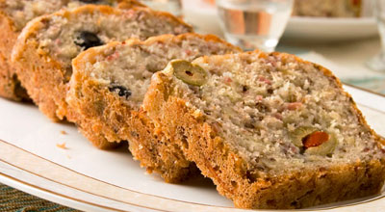
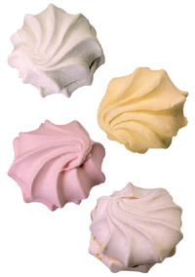

Slide 31
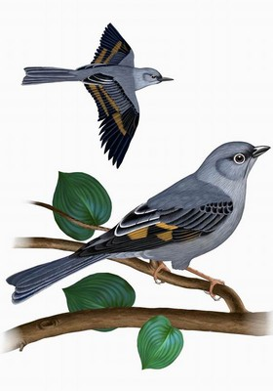
Покормите птиц зимой!
Пусть со всех концов
К вам слетятся, как домой,
Стайки на крыльцо.
Сколько гибнет- их счесть
Видеть тяжело.
А ведь в вашем сердце есть
И для них тепло.
Приучите птиц в мороз
К своему окну,
Чтоб без песен не пришлось
Вам встречать весну.

Slide 32
Подведём итоги
Теперь я знаю, что …
Я понял, что …
Я буду …

Slide 33
МОЛОДЦЫ!

